Slide 1


Odpoledne s chemií
Učební úlohy ve výuce chemie aneb může být i test pro žáka zajímavý?
přednáší: RNDr. Ing. Petr Distler, Ph.D. et Ph.D.
Tato síťovací akce (KA6) vč. vytvoření prezentace byla podpořena v rámci realizace projektu ZIP MUNI, reg. č. CZ.02.3.68/0.0/0.0/19_068/0016170

Slide 2
Osnova dnešní chemické kavárny
1. Představení
2. Dvě průsvitky o učebních úlohách
3. Úlohy motivační/úvodní
4. Jak se naučit něco nového s pomocí MOOCu?
5. Tip na opakovací aktivitu
6. A jak je to s těmi testy?
7. Závěr

Slide 3
Osnova dnešní chemické kavárny
1. Představení
2. Dvě průsvitky o učebních úlohách
3. Úlohy motivační/úvodní
4. Jak se naučit něco nového s pomocí MOOCu?
5. Tip na opakovací aktivitu
6. A jak je to s těmi testy?
7. Závěr

Slide 4





Slide 5
Učební úlohy
Každá úloha (aktivita), která vede k dosažení konkrétního učebního cíle
Velká paleta aktivit – využívání během celého učebního procesu (motivace, expozice, fixace, diagnostika)
Správně sestavená učební úloha – rozvoj myšlenkových operací, spolupráce, kooperace, práce s informacemi, osvojování i rozšiřování probraného učiva

Slide 6
Jaké základní náležitosti by měla mít učební úloha?

Slide 7
Jaké základní náležitosti by měla mít učební úloha?
Cíl (co si žák osvojí – zpravidla pomocí aktivních sloves)
(je fajn mít) Kritéria splnění cíle
Zajímavý průběh (co je zajímavé?)
Fajn výstup („Co vlastně v té chééémii dělají?“)
Odlišná od předchozí i budoucí
Způsob reflexe (pro mě i pro žáky)
Kritéria hodnocení
…

Slide 8
Osnova dnešní chemické kavárny
1. Představení
2. Dvě průsvitky o učebních úlohách
3. Úlohy motivační/úvodní
4. Jak se naučit něco nového s pomocí MOOCu?
5. Tip na opakovací aktivitu
6. A jak je to s těmi testy?
7. Závěr

Slide 9
Hydroxyderiváty

Slide 10
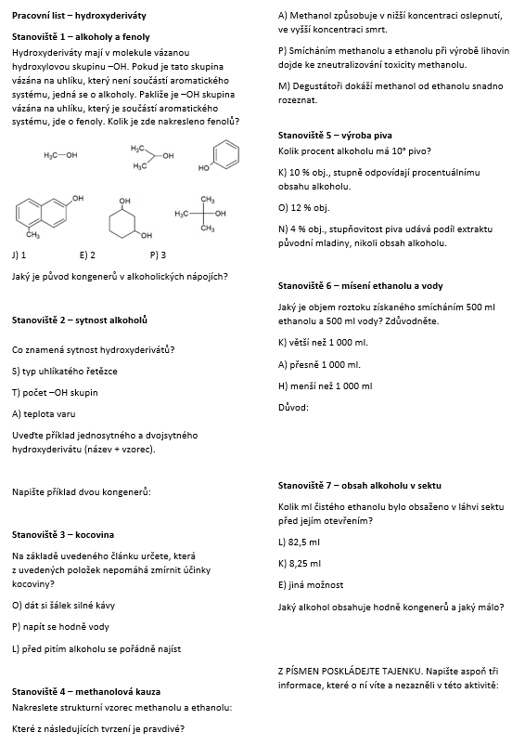
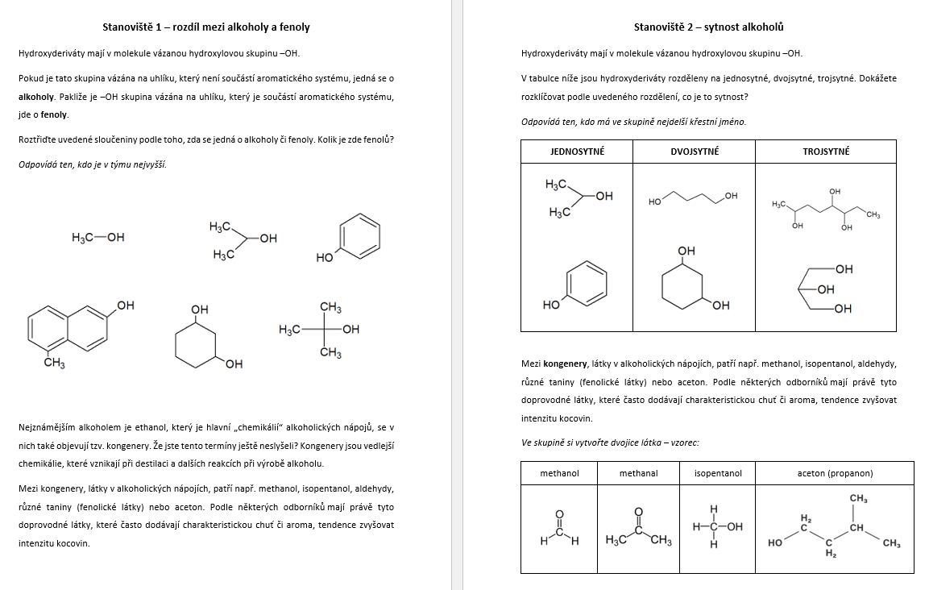

Slide 11
Osnova dnešní chemické kavárny
1. Představení
2. Dvě průsvitky o učebních úlohách
3. Úlohy motivační/úvodní
4. Jak se naučit něco nového s pomocí MOOCu?
5. Tip na opakovací aktivitu
6. A jak je to s těmi testy?
7. Závěr

Slide 12
f-prvky a radioaktivita a jejich aplikace ve výuce

Slide 13
Čas věnovaný tématu f-prvků při výuce na střední škole

Slide 14
MOOC „Význam radiochemie pro naši společnost“
Vytvořen v projektu CINCH
Massive open online course („hromadný otevřený online kurz“)
online kurz zdarma přístupný pro každého zájemce (někdy zpoplatněn certifikát)
zahraniční VŠ – nabízí studentům i dalším zájemcům (prestiž)
videa + články + infografika + kvízy + další odkazy + závěrečný test na každou část
využití s dalšími možnostmi vzdělávání
např. blended-learning (teorie + zkoušení / praktická cvičení) – finance/čas/odb.kapacity
Essential radiochemistry for society
cílen (nejen) na VŠ Bc. studenty „přírodních věd/techniky“ (povědomí, miskoncepce, zájem)
důraz na dopad RNC na náš každodenní život

Slide 15
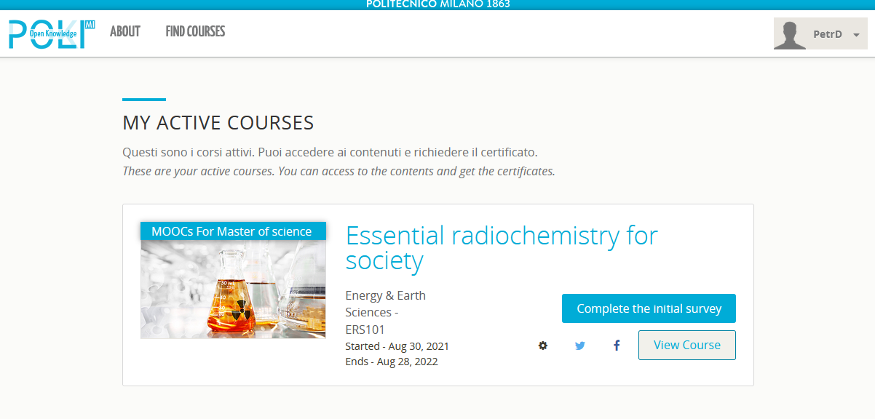
https://www.pok.polimi.it/courses/course-v1:Polimi+ERS101+2022_M8/about

Slide 16
Tèmata MOOCu
Week 1: Radiochemistry for the environment
1.1 Natural Radioactivity
1.2 Radioactivity from anthropogenic activities
1.3 Environmental Remediation
Week 2: Radiochemistry for health
2.1 Nuclear medicine
2.2 Medical sterilization
2.3 Food irradiation/disinfestation
Week 3: Radiochemistry for industry
3.1 Tracer technology (Oil and fuel production)
3.2 Radiation processing
Week 4: Radiochemistry for nuclear energy
4.1 Reprocessing of spent fuel
4.2 Confinement
4.3 Decommissioning of nuclear/industrial plants
4.4 Waste management
Week 5: Radiochemistry for society
5.1 Cultural heritage (Dating, conservation)
5.2 Nuclear forensics and proliferation
5.3 Super Heavy Elements
Notes:
Tentative table of contents

Slide 17
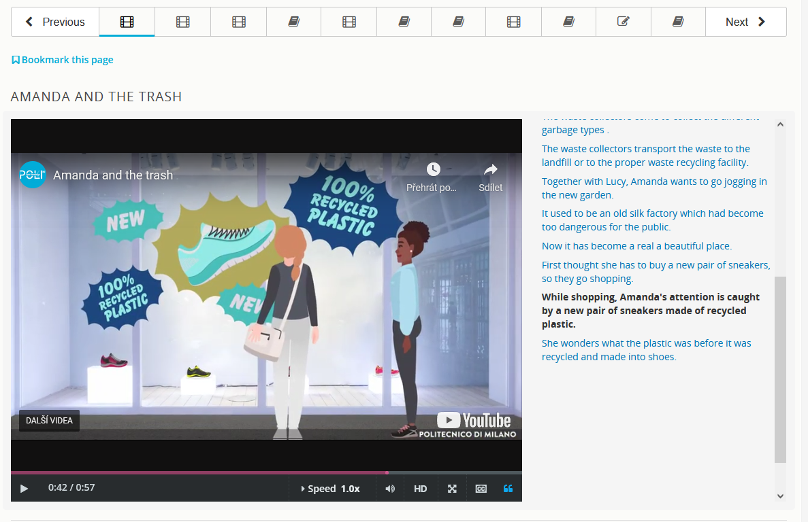

Slide 18
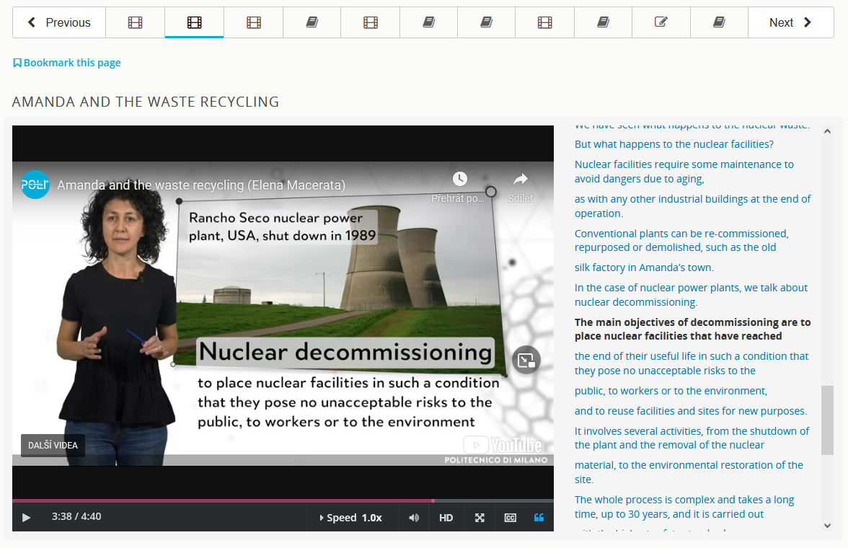

Slide 19
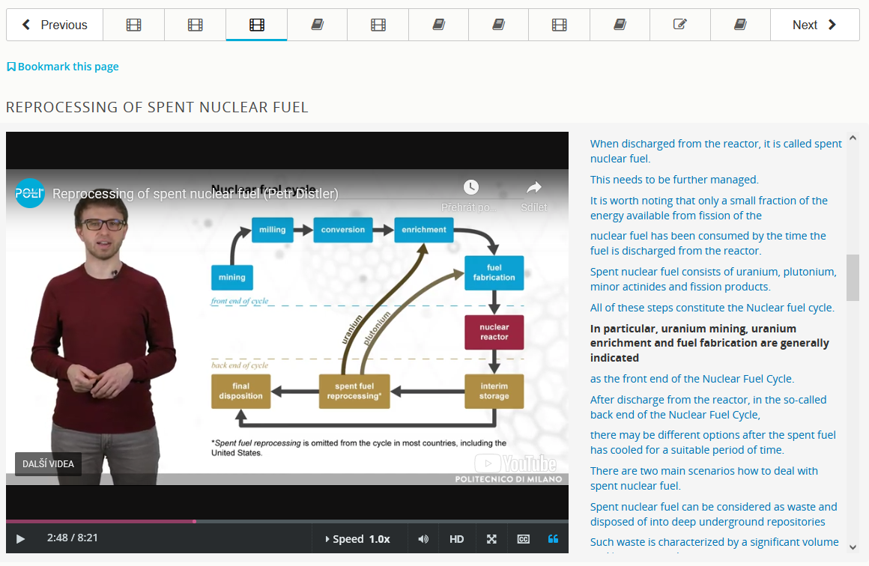

Slide 20
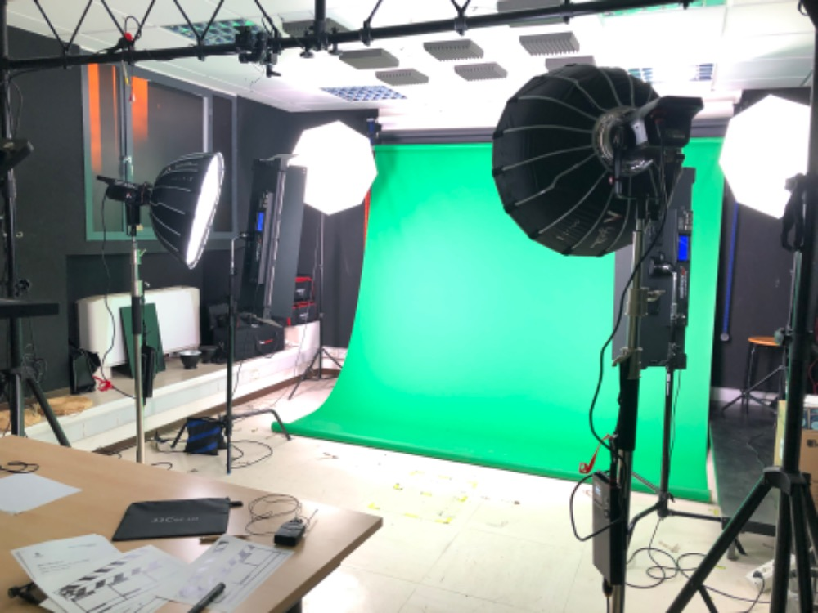

Slide 21
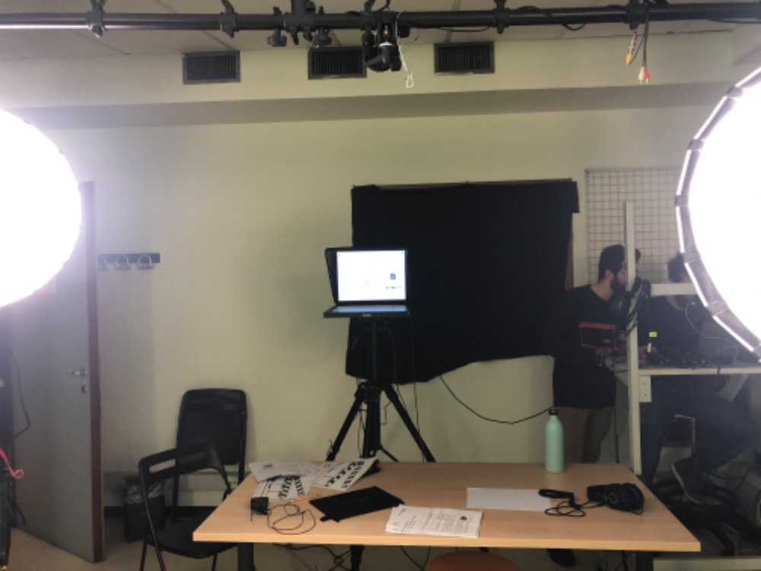

Slide 22
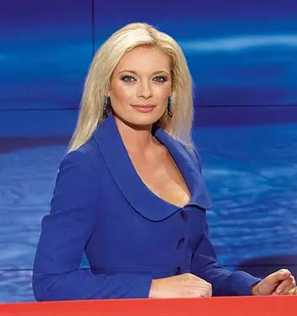

Slide 23
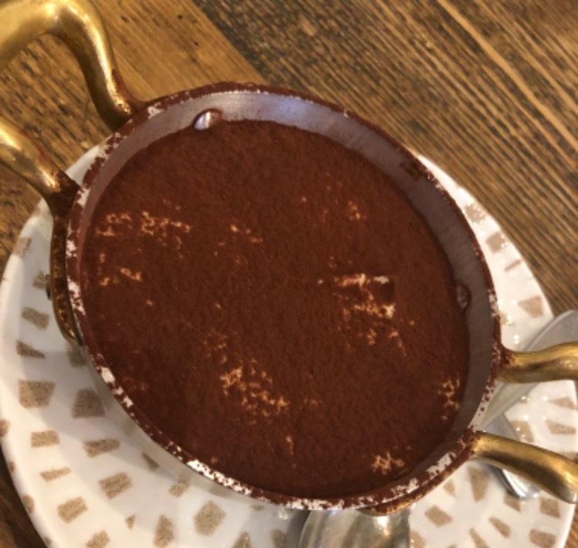
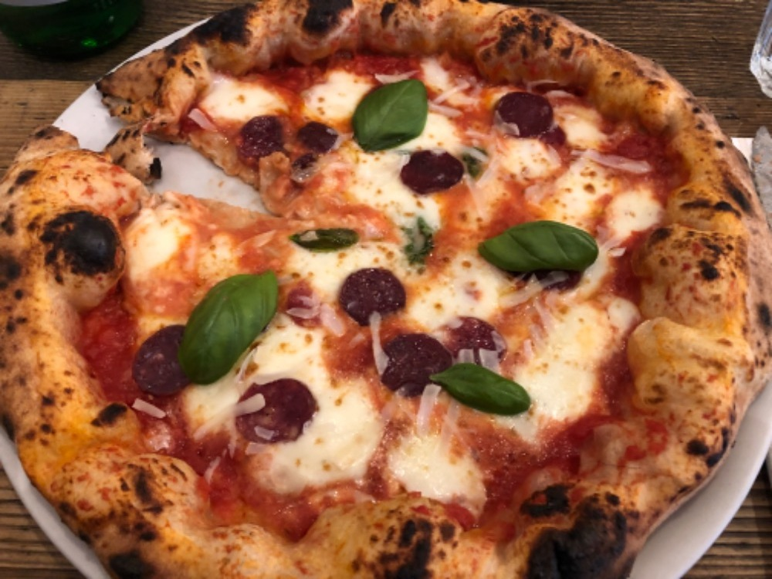
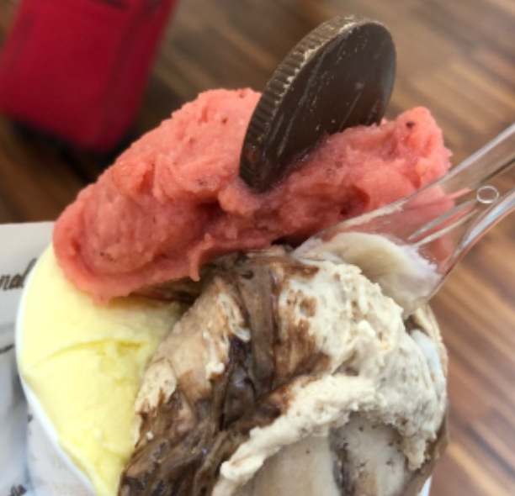

Slide 24
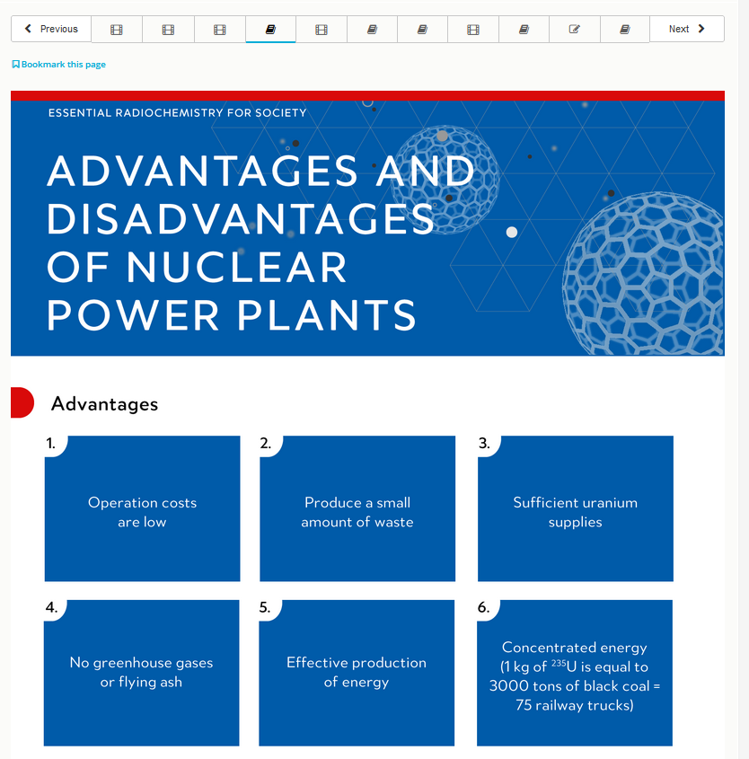
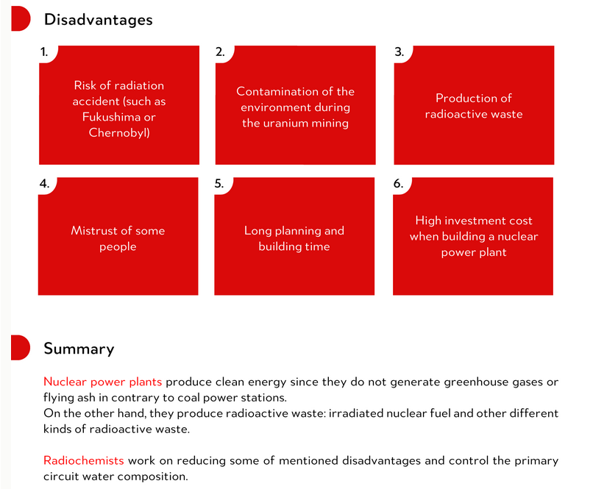

Slide 25
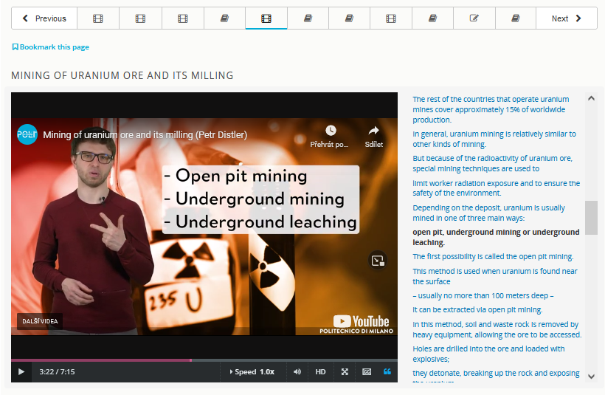

Slide 26
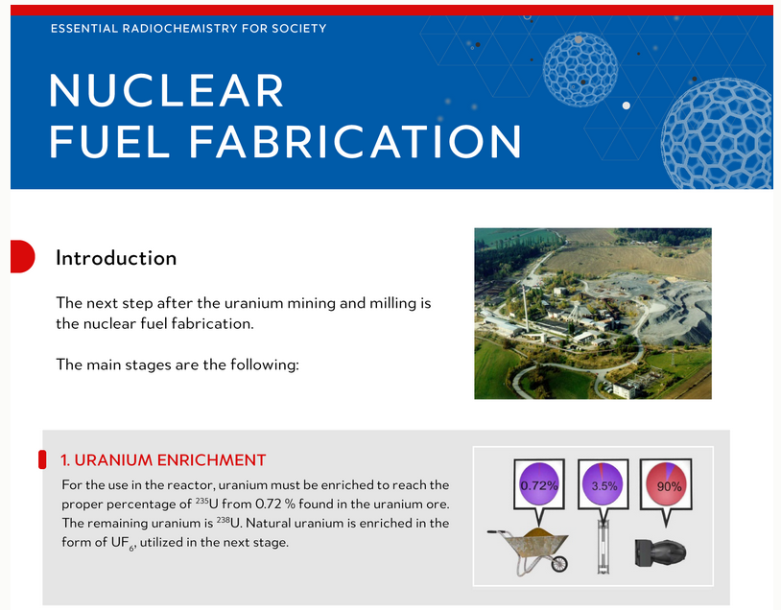
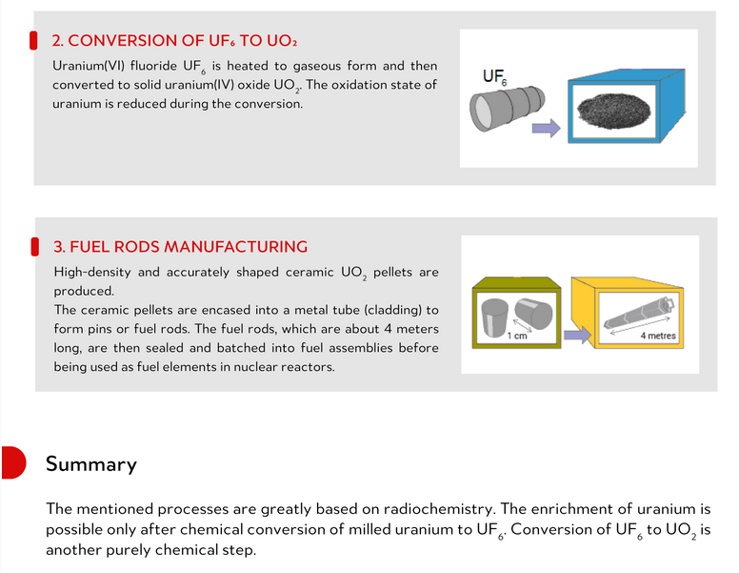

Slide 27
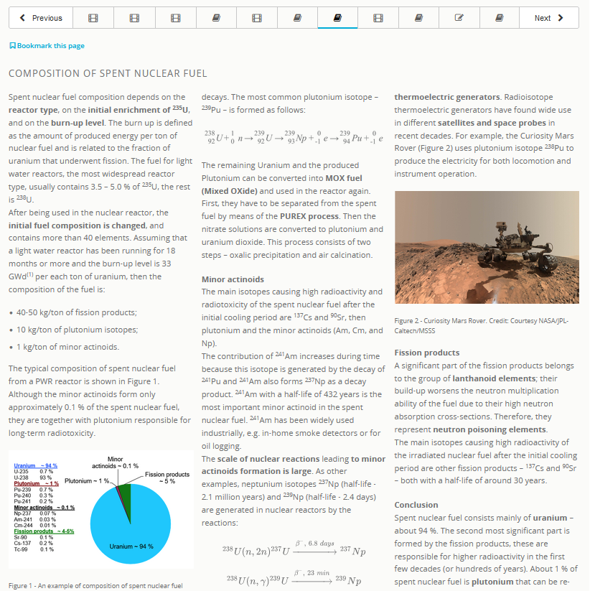

Slide 28
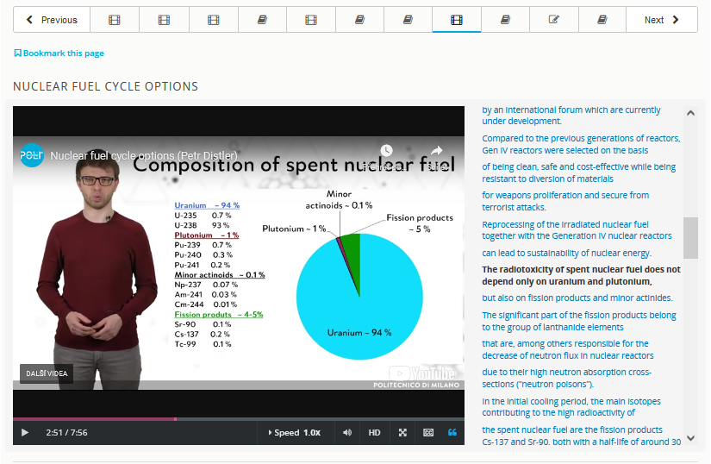

Slide 29
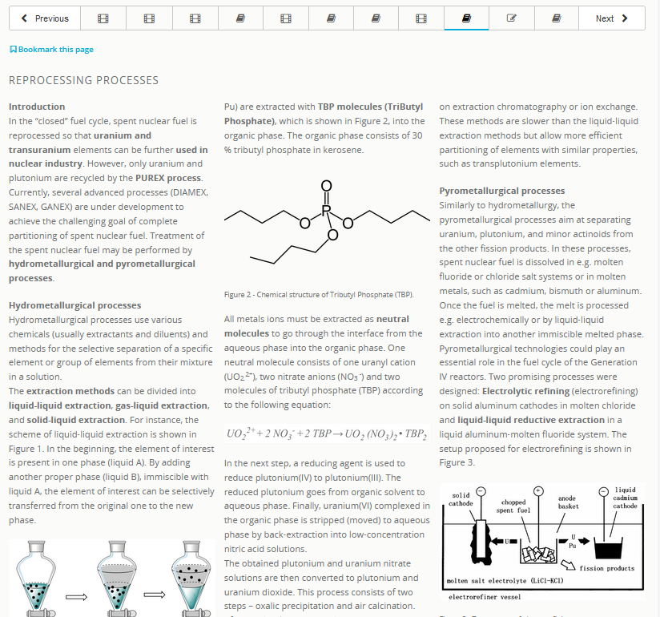

Slide 30
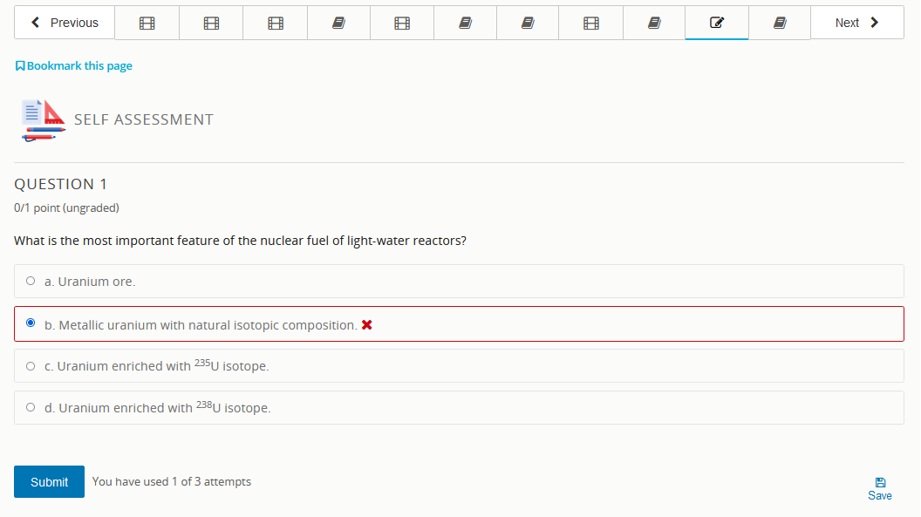

Slide 31
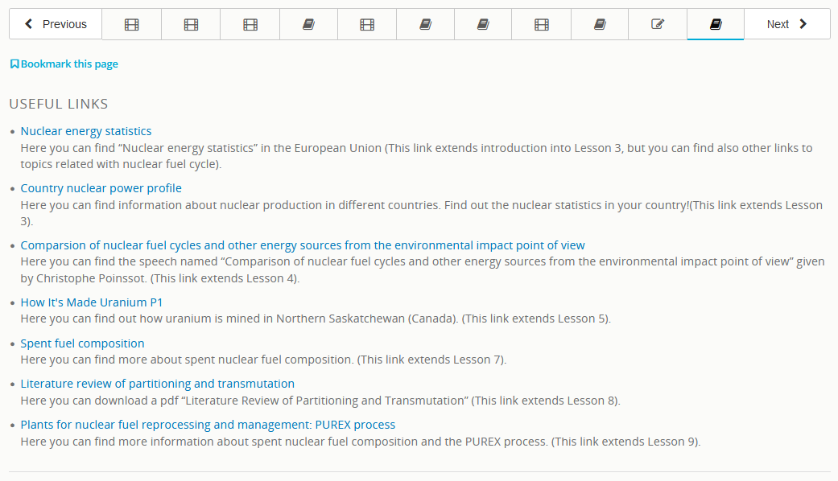

Slide 32
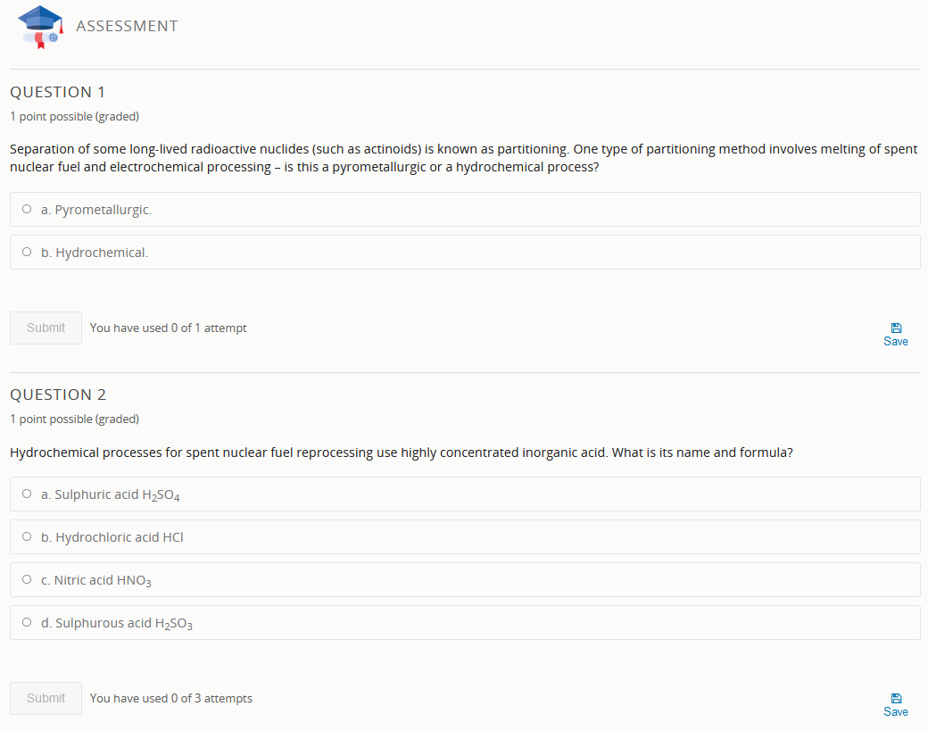

Slide 33
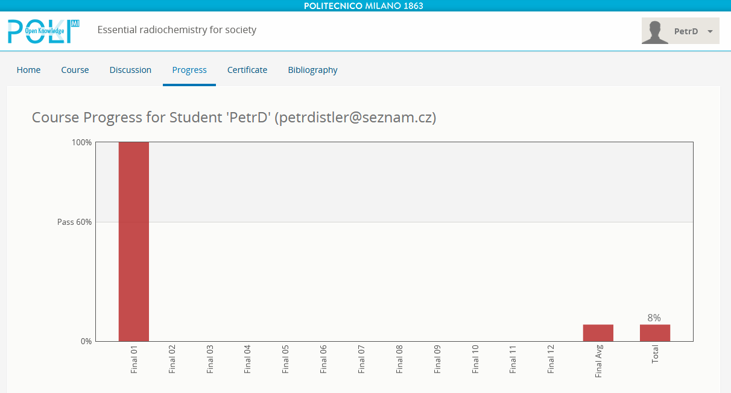

Slide 34
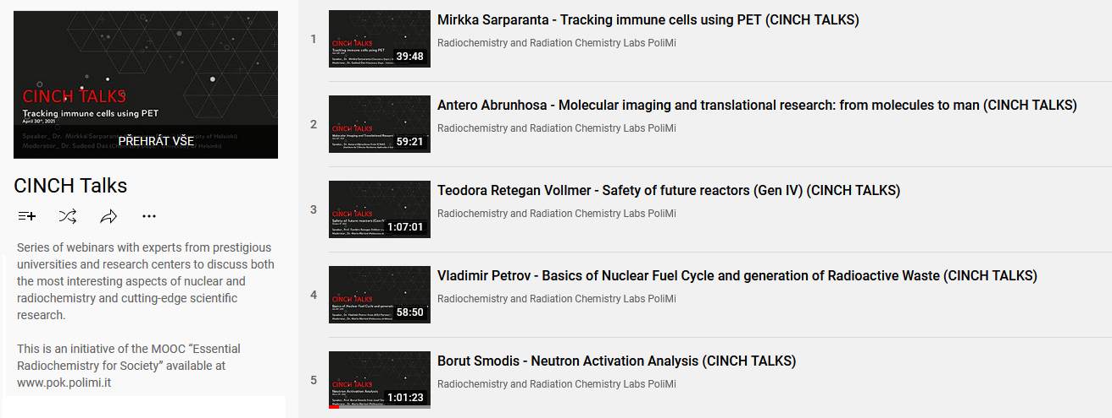
Průběžně nahrávaná videa z webinářů
https://www.pok.polimi.it/courses/course-v1:Polimi+ERS101+2022_M8/about

Slide 35
Akce FJFI pro žáky (zejména SŠ) a učitele
Možnost navštívit s žáky (starší 16 let)
náš školní jaderný reaktor:
http://www.reaktor-vr1.cz/cz/aktivity/navsteva
SOČ práce

Slide 36
Přípravný kurz z matematiky a fyziky k přijímacím zkouškám a studiu na VŠ
Pro žáky, ale můžete taky online poslouchat – vhodné i pro „Brňáky“ :)
Začátek 29. 11. 2022, vždy úterý od 16:30 (M vs. F)
Témata matematika:
  1) Algebraické funkce, rovnice a nerovnice
  2) Exponenciální, logaritmické a goniometrické funkce, rovnice a nerovnice
  3) Komplexní čísla, rovnice v komplexním oboru
  4) Vektorová algebra, analytická geometrie v rovině
  5) Analytická geometrie v prostoru
  6) Výroková logika, důkazové techniky
  7) Posloupnosti a řady, kombinatorika
  8) Diferenciální počet a jeho aplikace
  9) Integrální počet a jeho aplikace

Slide 37
Přípravný kurz z matematiky a fyziky k přijímacím zkouškám a studiu na VŠ
Témata fyzika:
  1) Newtonova mechanika I (vektory, síla, nakloněná rovina, kladky, práce)
  2) Newtonova mechanika II (vrhy, harmonický oscilátor, srážky)
  3) Newtonova mech. III (gravitační z., gravitační, tíhové, setrvačné zrychlení, Keplerův z.)
  4) Speciální teorie relativity (kontrakce délek, dilatace času, skládání rychlostí, ekvivalence hmoty a energie)
  5) Elektřina a magnetismus I
  6) Elektřina a magnetismus II
  7) Optika a vlnění I (postupné a stojaté vlnění, Dopplerův jev, polarizace)
  8) Optika a vlnění II (interference, Snellův zákon, geometrická optika)
  9) Termika, teplotní roztažnost (kalorimetrie, ideální plyn, …)
https://www.fjfi.cvut.cz/cz/uchazeci/pripravny-kurz

Slide 38
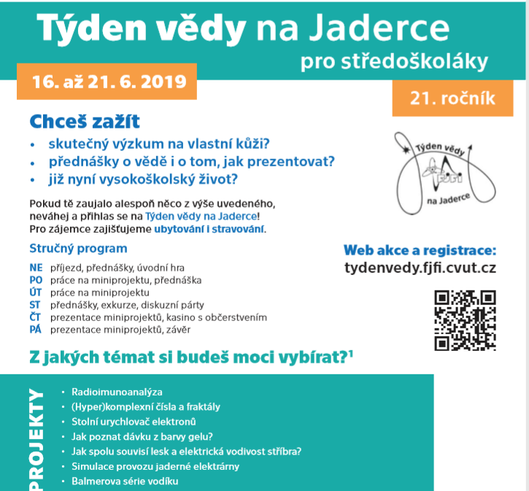

Slide 39
Den reaktorovým fyzikem
Chceš zjistit, jak funguje jaderný reaktor? Vyzkoušet si měření neutronů v reaktoru? Víš, jak je potřeba poskládat palivo, aby reaktor fungoval? Nejen to a ještě více se dozvíš na Dni reaktorového fyzika.
Den lékařským fyzikem
Nevěděli jste, že v nemocnici vedle lékařů a sester potkáte i fyziky? V rámci praktických cvičení si sami vyzkoušíte práci s radionuklidovým ozařovačem, se zubním rentgenem nebo plánování léčby zářením.
Staň se na den vědkyní
U příležitosti Mezinárodního dne žen a dívek ve vědě se studentky středních škol mohou věnovat částicové fyzice, radiační chemii, kvantovým technologiím či třeba matematickým problémům.

Slide 40
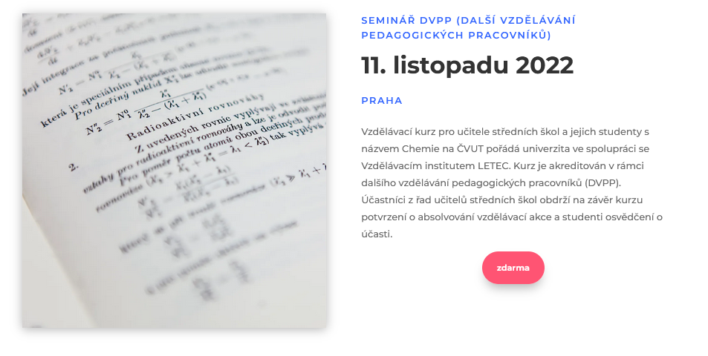
Chemie na ČVUT

Slide 41
Osnova dnešní chemické kavárny
1. Představení
2. Dvě průsvitky o učebních úlohách
3. Úlohy motivační/úvodní
4. Jak se naučit něco nového s pomocí MOOCu?
5. Tip na opakovací aktivitu
6. A jak je to s těmi testy?
7. Závěr

Slide 42

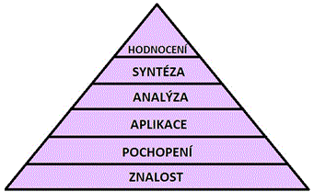
Konstrukce pro tvoření otázek
Fajn aktivita pro opakování a naučení učiva
Žáci mají možnost hledat souvislosti a vztahy
Žáci sami/ve dvojicích vytváří otázky
Šablona – vědí, co se po nich
chce/napomůže ke splnění úkolu

Slide 43
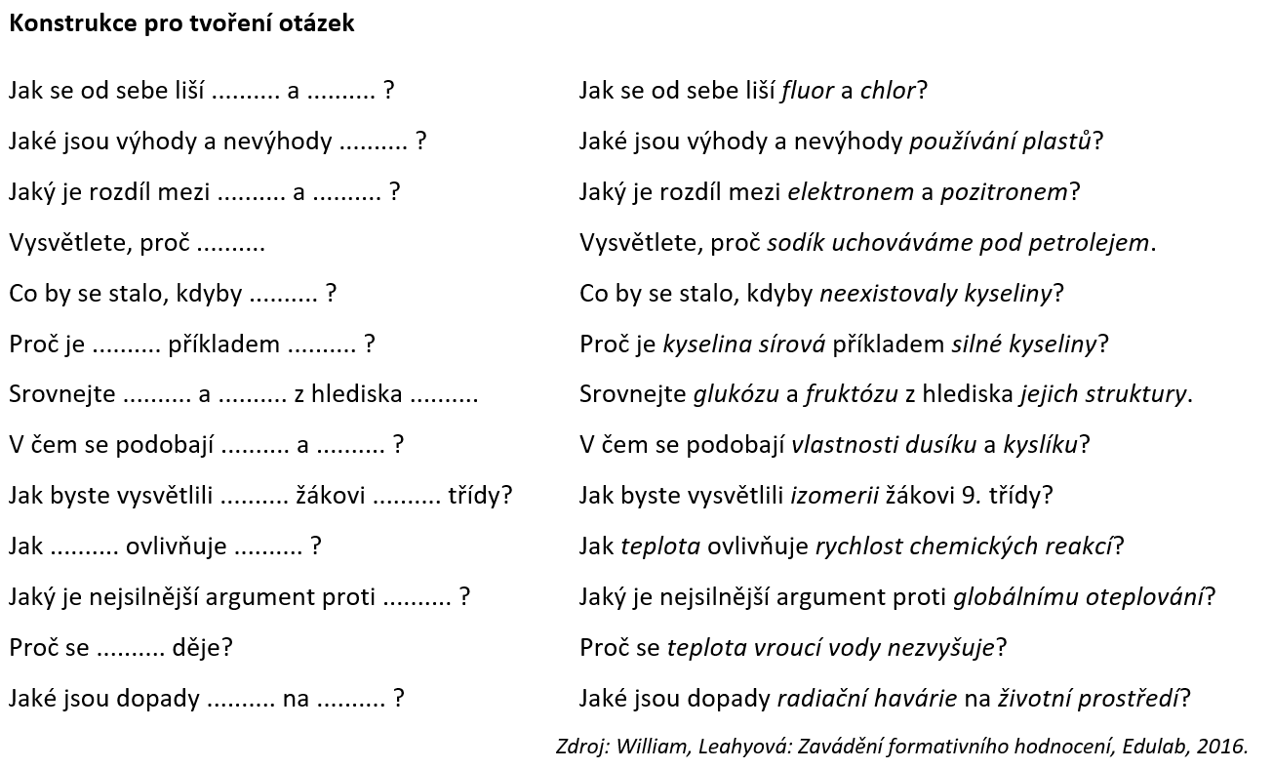

Slide 44
Úkol pro Vás: Máte tři minuty, ve dvojicích si projděte otázky a formulujte nové na téma „organická chemie“ :-)

Slide 45
Osnova dnešní chemické kavárny
1. Představení
2. Dvě průsvitky o učebních úlohách
3. Úlohy motivační/úvodní
4. Jak se naučit něco nového s pomocí MOOCu?
5. Tip na opakovací aktivitu
6. A jak je to s těmi testy?
7. Závěr

Slide 46

Jak na testy jinak?
Tvůrčí?
Produktivní?
Pro žáky zajímavé? Pokud to jde… ☺

Slide 47
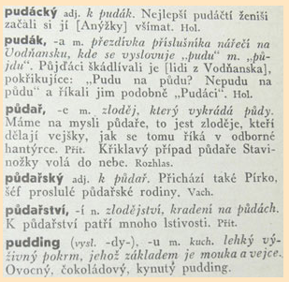
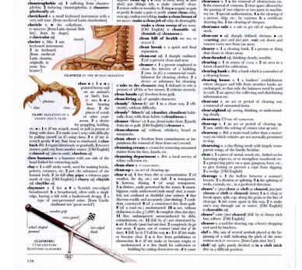
Výkladový (ilustrovaný) slovník

Slide 48
Výkladový slovník chemie
Kapitola kyseliny a zásady

Slide 49
Jste autorem/autorkou výkladového slovníku.
Vaším úkolem ve dvojici je vytvořit nová hesla.
Vymyslete zajímavý název slovníku (10 %)
Vypracujte 10 hesel
  Odborná správnost (40 %)
  Správné používání terminologie (20 %)
  Doplnění zajímavostmi a ilustracemi (20 %)
Dbejte na pravopis (10 %)

Slide 50
pH stupnice
Univerzální indikátorový papírek
H⁺
OH⁻
Roztok červeného zelí
Hydroxid sodný
Hydroxid amonný
Amoniak
Hydroxid vápenatý
Kyselina fluorovodíková
Kyselina chlorovodíková
Výroba HCl
TNT
Kyselina dusičná
Kyselina sírová
Lučavka královská
Kyselina sulfanová
Kyselina kyanovodíková
Aqua regia
Neutralizace
Koroze
Možný i vlastní pojem související s tématem

Slide 51
Zdá se mi, že jste už dlouho nepracovali….

Slide 52
Jste autorem/autorkou výkladového slovníku.
Vaším úkolem ve dvojici je vytvořit nová hesla.
Vymyslete zajímavý název slovníku (10 %)
Vypracujte 5 hesel
  Odborná správnost (40 %)
  Správné používání terminologie (20 %)
  Doplnění zajímavostmi a ilustracemi (20 %)
Dbejte na gramatiku (10 %)

Slide 53
Červená
Pondělí
Vesmír
Prosinec
Alfa záření
Facebook
Ordinace v růžové zahradě 2
Umyvadlo
Borovice
Překlad
Slovo
Zvíře
Ubrus
Kreativita
Čárka
Nemocnice
Slavík
Bylina
Hydrant
Přestupný rok

Slide 54
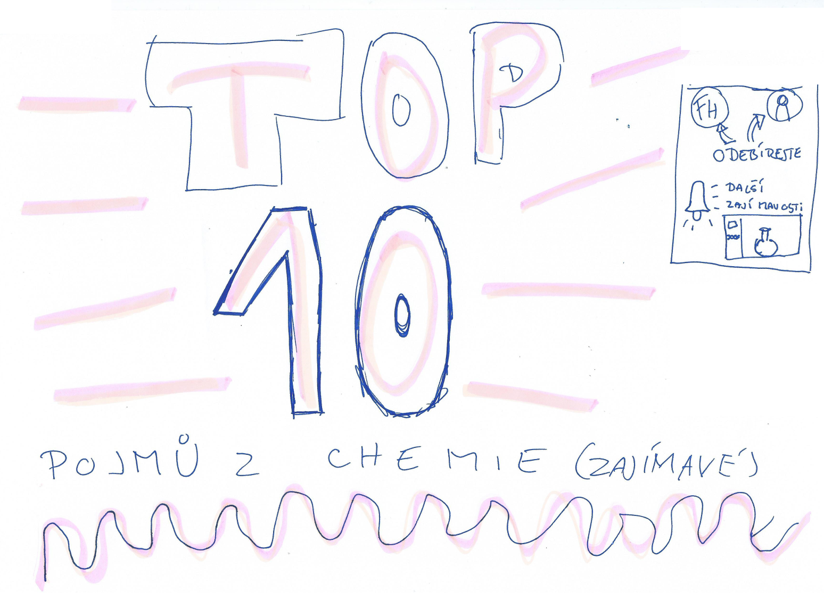
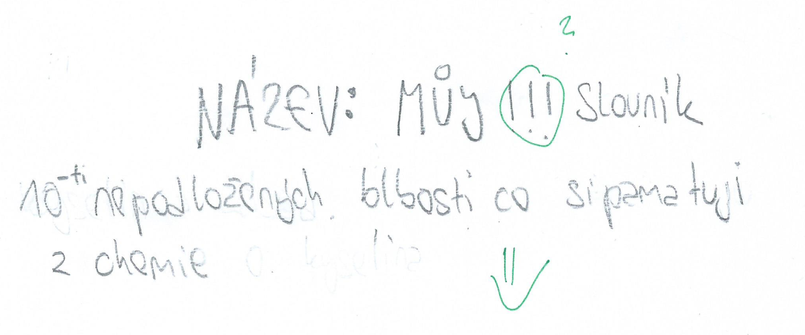
S námi se v chemii neztratíte
Přehled o kyselinách a zásadách

Slide 55
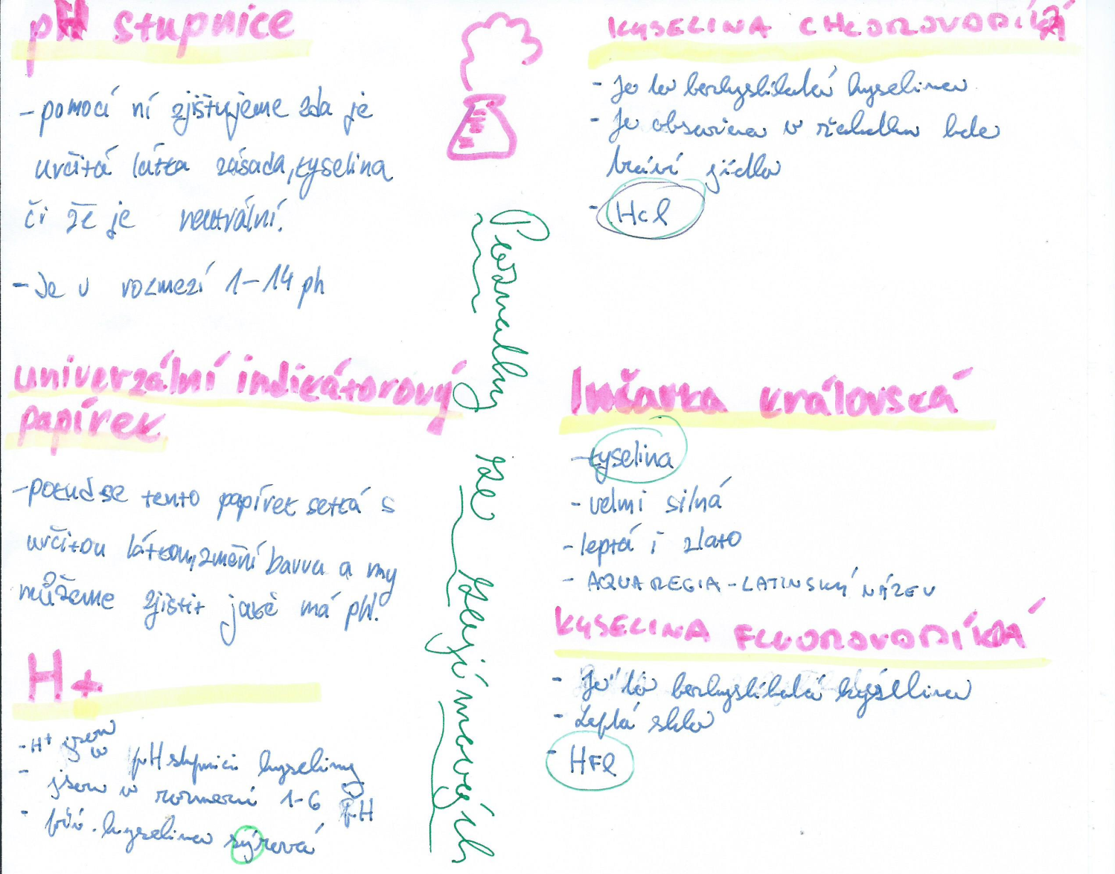
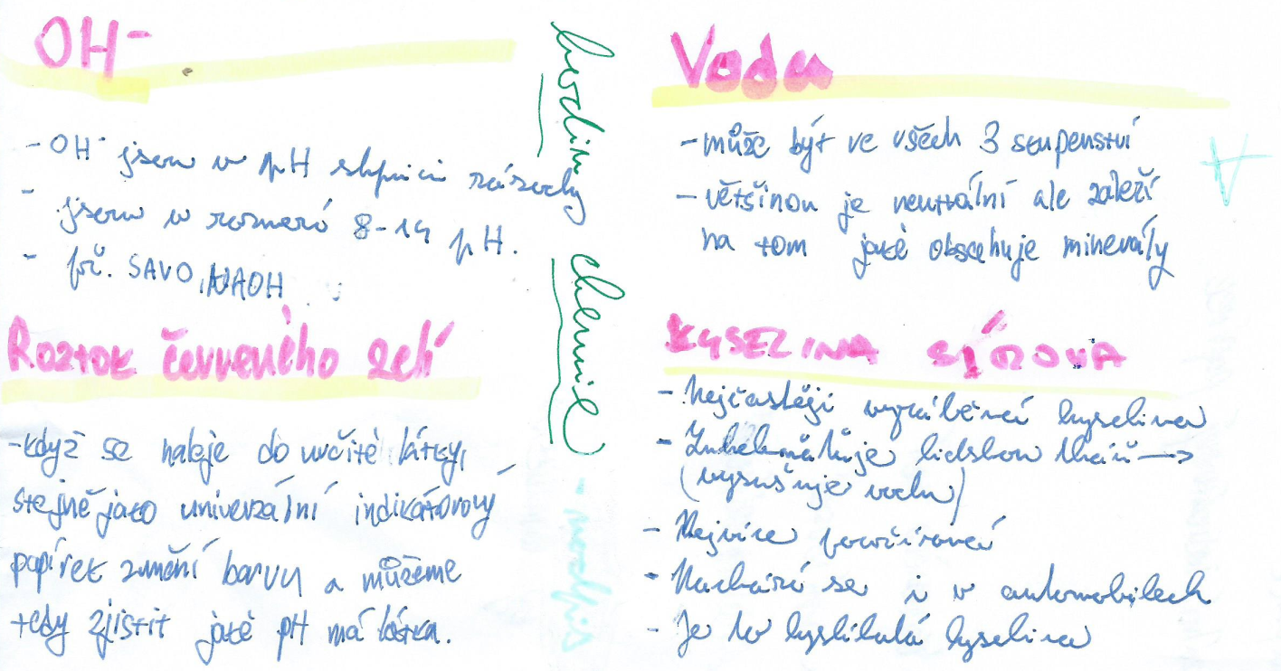
„Poznatky ze zajímavých hodin chemie“

Slide 56
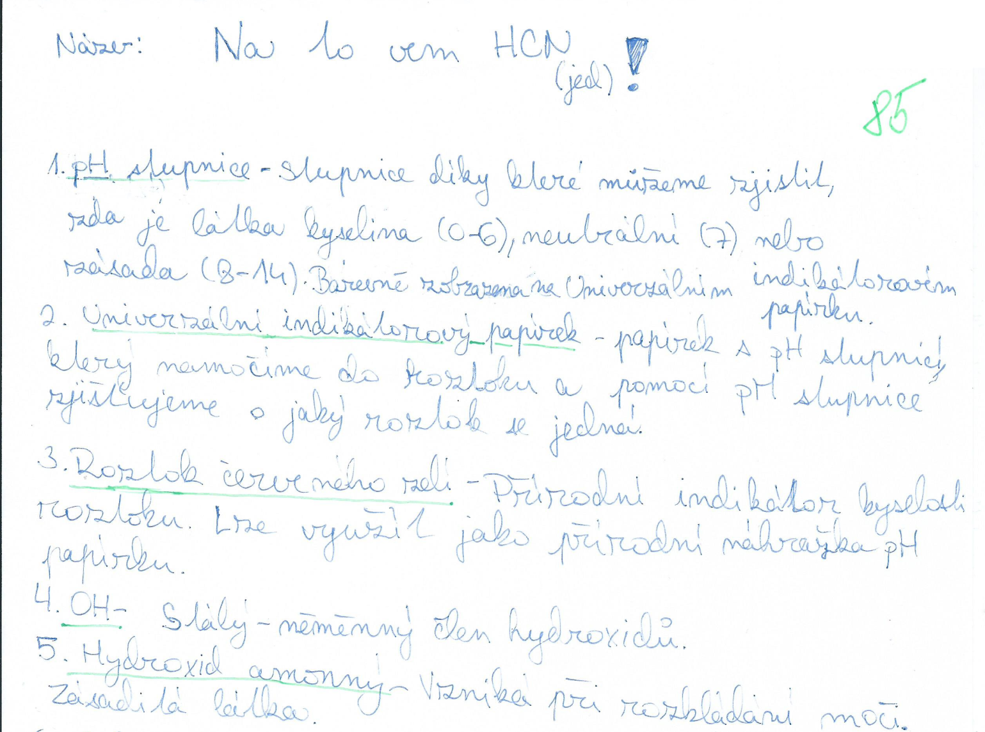
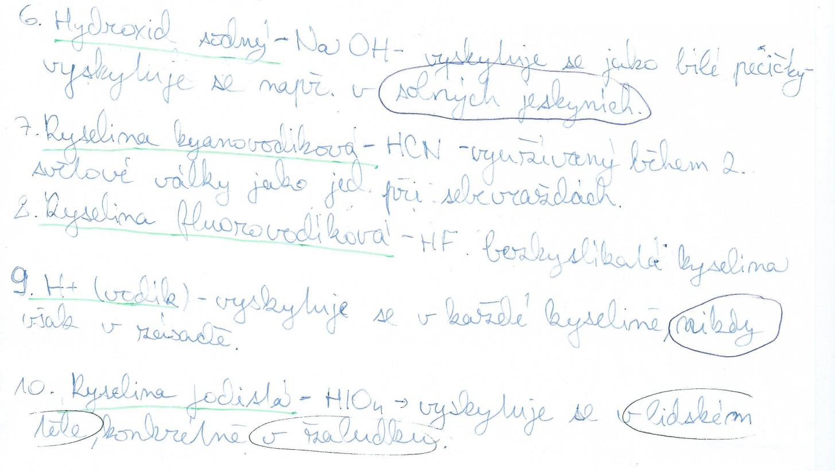
„Na to vem HCN (jed)!“

Slide 57
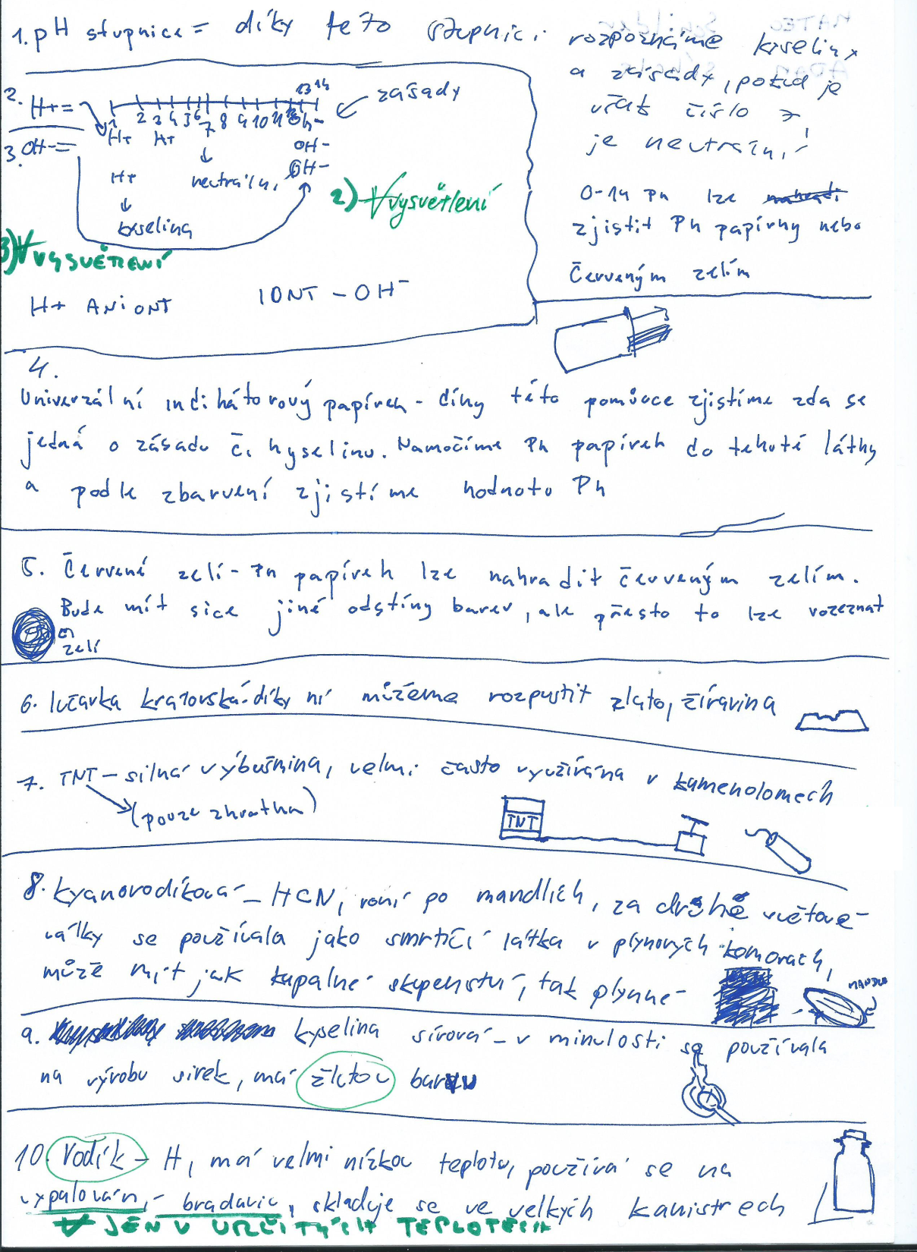
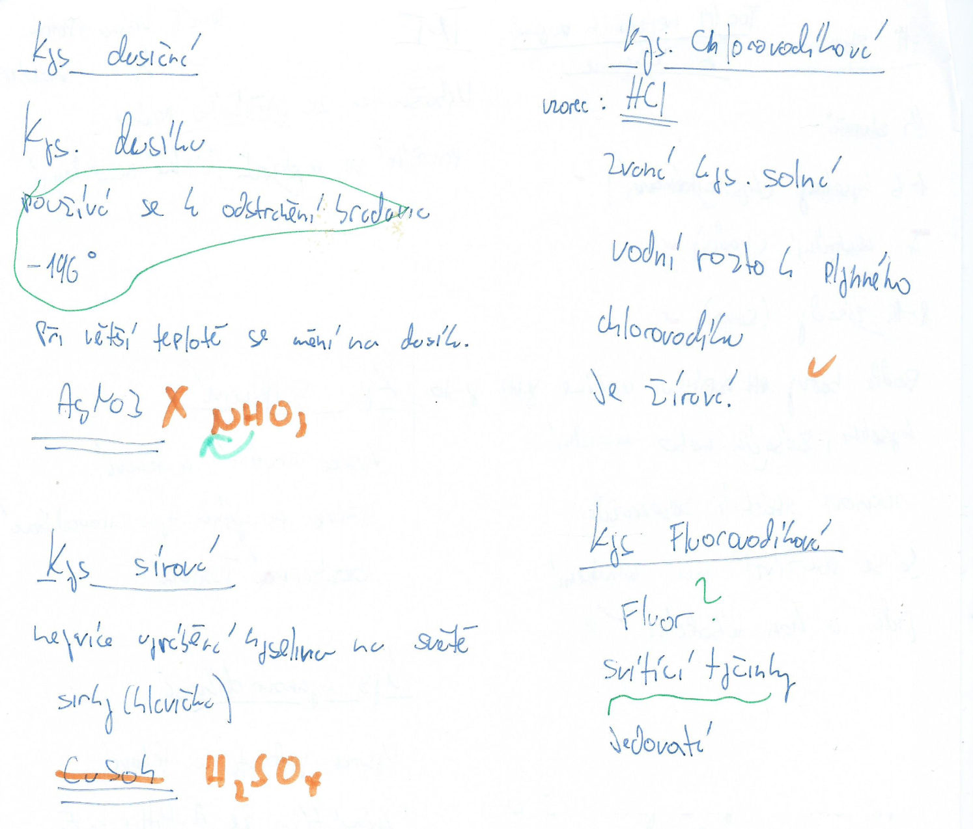

Slide 58
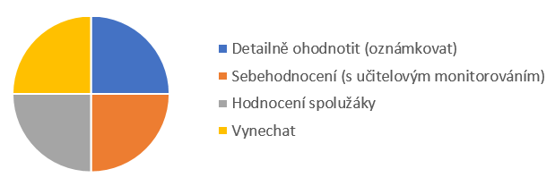
Závěrečná doporučení
Zabere čas (test i opravování spolužáky + ZV) x přínos; zábava i pro mě
Živá aktivita – diskutují (práce s pravidly – Učební úlohy pro ZŠ a VG)
Jak žáky rozdělit?
Hůře připravený žák = může si spoluprací „dost“ odnést
Nechat spolužáky ve skupině opravit a předat si zpětnou vazbu
Modifikace – zda chceme ve větách/odrážkách

Slide 59
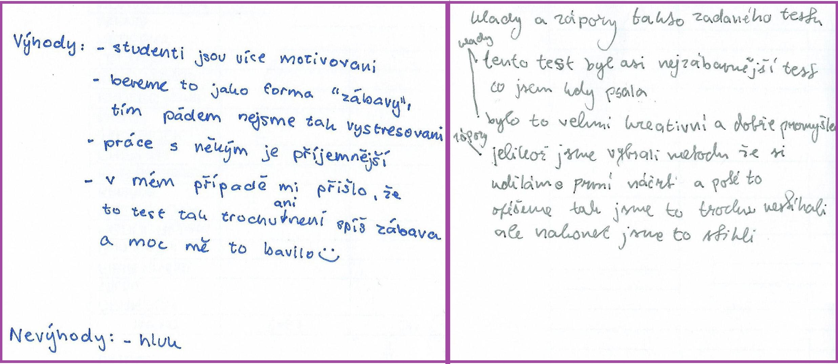

Slide 60
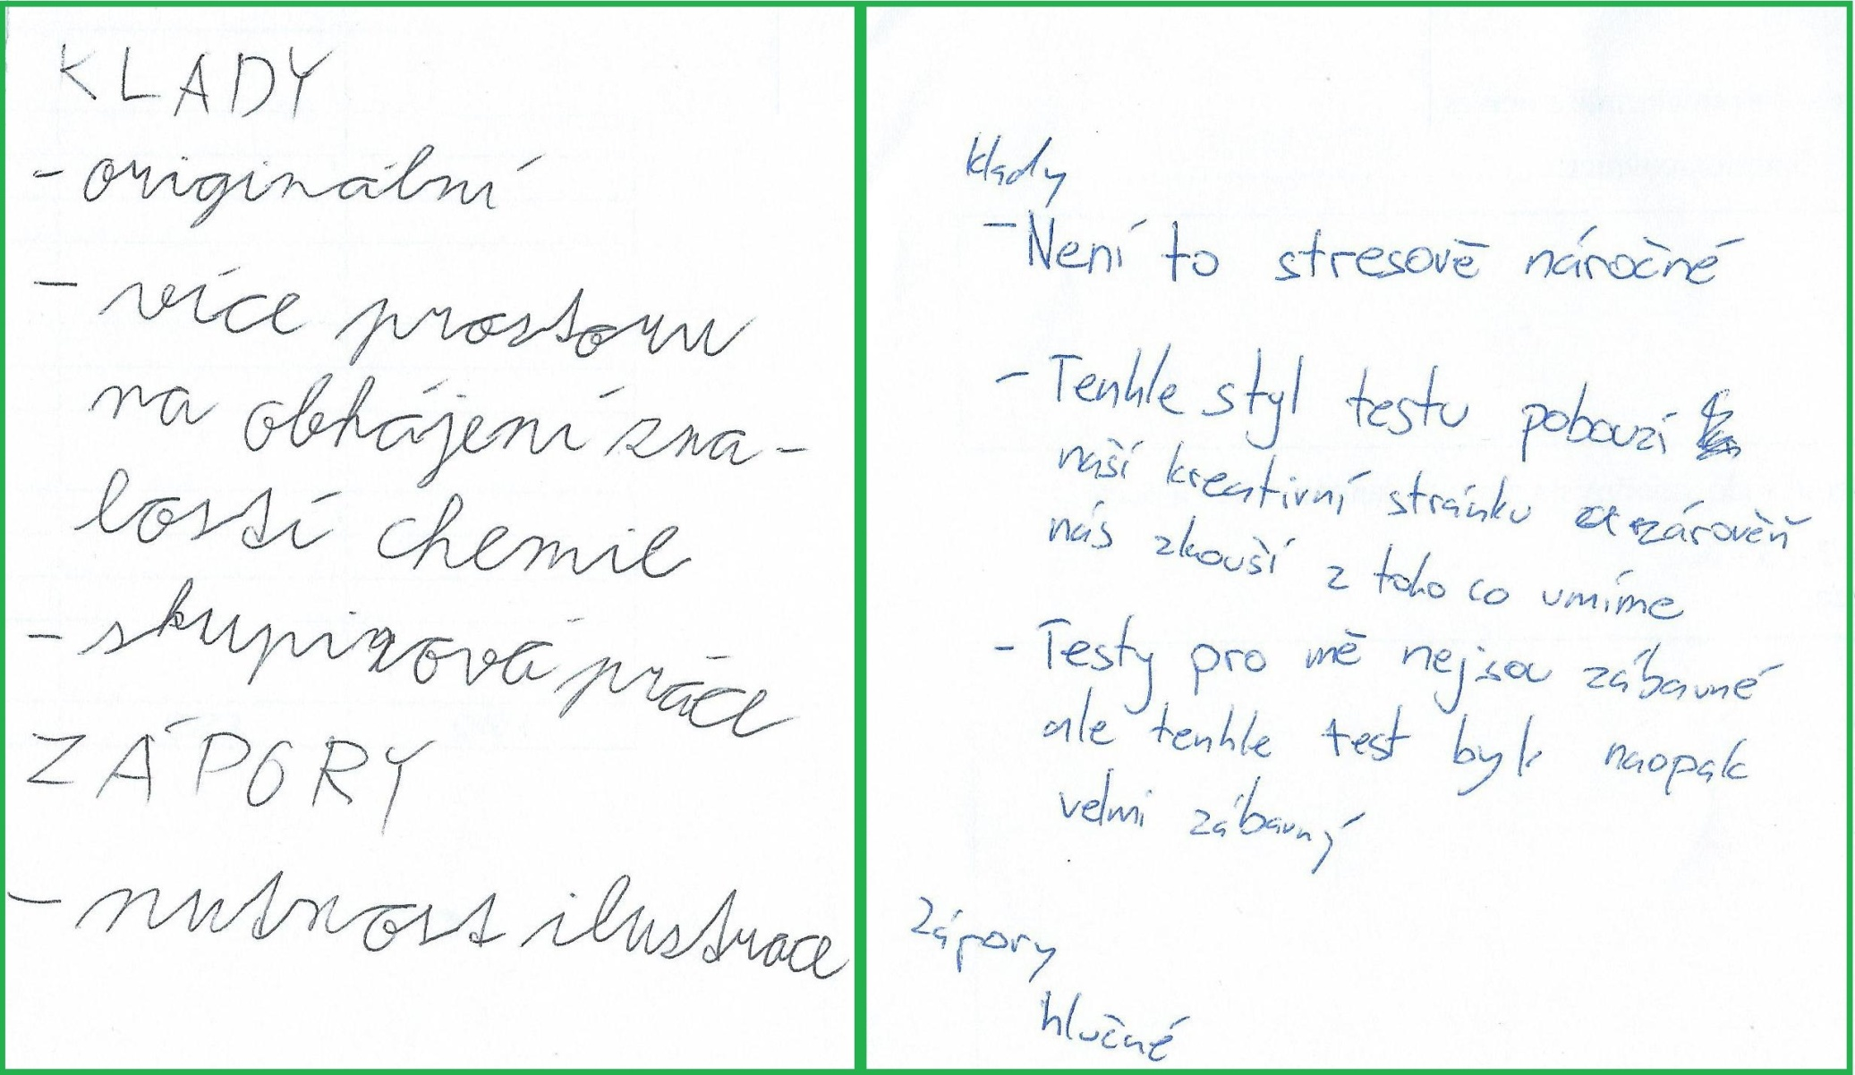

Slide 61
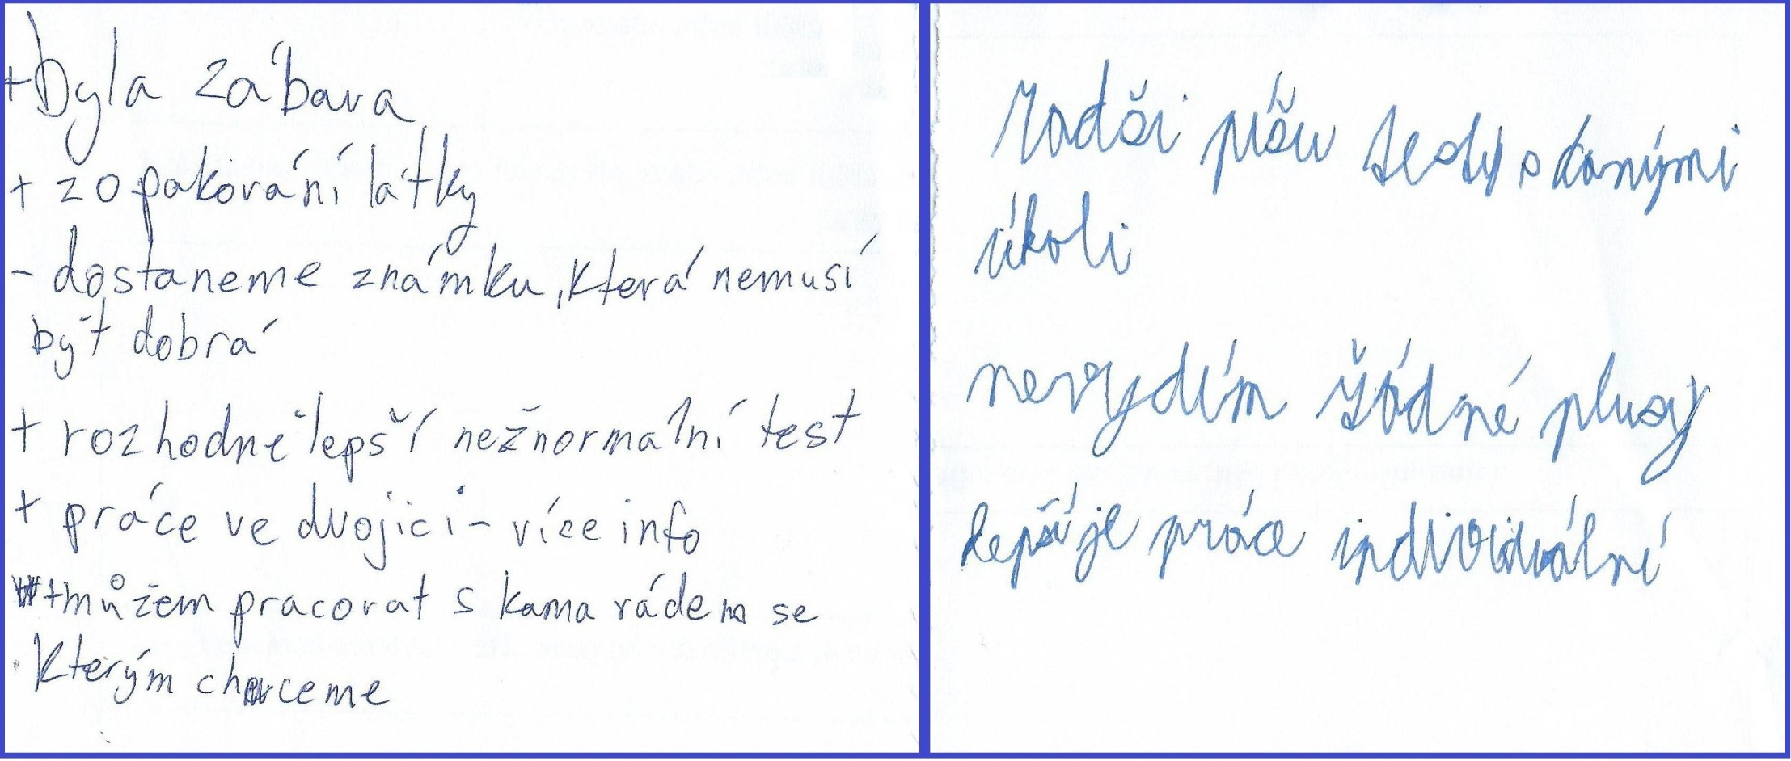

Slide 62
Osnova dnešní chemické kavárny
1. Představení
2. Dvě průsvitky o učebních úlohách
3. Úlohy motivační/úvodní
4. Jak se naučit něco nového s pomocí MOOCu?
5. Tip na opakovací aktivitu
6. A jak je to s těmi testy?
7. Závěr

Slide 63
Osnova dnešní chemické kavárny
1. Učební úlohy nejstručněji, co to jde
2. Úvodní aktivita – alkoholy/fenoly
3. MOOC a akce pro žáky i učitele
4. „Opakování“ s využití konstrukce otázek
5. Testy jinak

Slide 64
Učební úlohy ve výuce chemie na ZŠ a VG
(webinář, čtyři středy, říjen-leden, 16:15-17:45)
Učební úlohy ve výuce chemie na středních školách
(webinář, tři středy, říjen-prosinec, 16:00-18:00)

Slide 65
Pátek a sobota 7. a 8. října 2022: Konstruktivistická výuka chemie na ZŠ a VG
Pátek 25. listopadu 2022: Vztahy mezi přírodopisem (biologií), výchovou ke zdraví, chemií a medicínou pro ZŠ a SŠ formou BOV

Slide 66
Odpoledne s chemií
Učební úlohy ve výuce chemie aneb může být i test pro žáka zajímavý?
přednáší: RNDr. Ing. Petr Distler, Ph.D. et Ph.D.
Tato síťovací akce (KA6) vč. vytvoření prezentace byla podpořena v rámci realizace projektu ZIP MUNI, reg. č. CZ.02.3.68/0.0/0.0/19_068/0016170

